Slide 1
Química:
Soluciones
2ro Medio

Slide 2
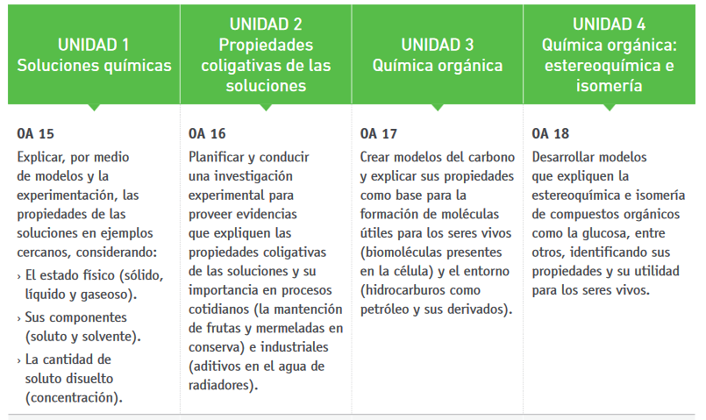

Slide 3
Unidad 1: Soluciones Químicas
¿Qué es una solución?
Una solución es una mezcla que contiene un:
soluto (compuesto en menor proporción)
solvente (compuesto en mayor proporción)
recipiente
Soluto (fertilizante)
NH₃
NH₃
Solución
de fertilizante en agua
Solvente (agua)
NH₃
NH₃
NH₃
NH₃
NH₃

Slide 4
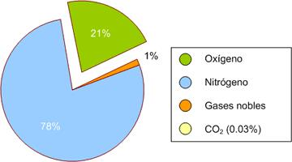
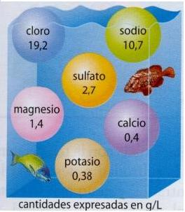
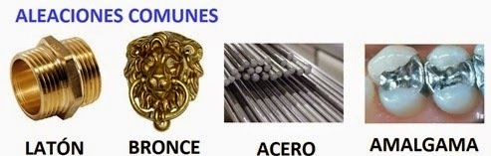
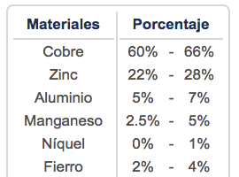
Unidad 1: Soluciones Químicas
¿Qué es una solución?
Una solución es una mezcla que contiene un:
soluto (compuesto en menor proporción)
solvente (compuesto en mayor proporción)
Gaseosa
(aire)
Una
(di)solución
puede ser:
Sólida
(aleación)
Líquida
(agua de mar)

Slide 5
Propiedades generales
de las disoluciones acuosas
Unidad 1:
Soluciones Químicas
Muchas reacciones químicas y prácticamente todos los procesos biológicos se llevan a cabo en un medio acuoso.
1. Propiedades electrolíticas
Todos los solutos que se disuelven en agua se agrupan en dos categorías:
-Electrólitos: Un electrólito es una sustancia que, cuando se disuelve en agua, forma una disolución que conduce la electricidad
-No Electrólitos: Un no electrólito no conduce la corriente eléctrica cuando se disuelve en agua.

Slide 6
Propiedades generales de las disoluciones acuosas
Unidad 1:
Soluciones Químicas
1. Propiedades electrolíticas
-Electrólitos: Un electrólito es una sustancia que, cuando se disuelve en agua, forma una disolución que conduce la electricidad
-No Electrólitos: Un no electrólito no conduce la corriente eléctrica cuando se disuelve en agua.

Slide 7
Propiedades generales de las disoluciones acuosas
Unidad 1:
Soluciones Químicas
1. Propiedades electrolíticas
-Electrólitos: sí conduce la electricidad
-No Electrólitos: no conduce la eléctricidad.

Slide 8
Propiedades generales de las disoluciones acuosas
Unidad 1:
Soluciones Químicas
1. Propiedades electrolíticas
-Electrólitos: sí conduce la electricidad
-No Electrólitos: no conduce la electricidad.
Ácidos
Fuertes
Ácidos
Débiles
Compuestos Orgánicos
Base
Débil
Bases
Fuertes
Compuestos Polares
Compuestos Apolares

Slide 9
Propiedades generales de las disoluciones acuosas
Unidad 1:
Soluciones Químicas
1. Propiedades electrolíticas
-Electrólitos: sí conduce la electricidad
-No Electrólitos: no conduce la electricidad.
¿Cómo se conduce la electricidad en las soluciones?
Esta ecuación señala que todo el cloruro de sodio que entra a la disolución se transforma en iones Na⁺ y Cl⁻
No existen unidades de NaCl no disociadas en la disolución.

Slide 10
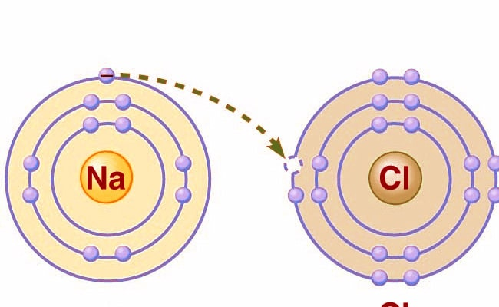
Propiedades generales de las disoluciones acuosas
Unidad 1:
Soluciones Químicas
1. Propiedades electrolíticas
Todos los átomos requieren tener 8 electrones (de valencia) en su capa más externa y así ser estables.
Recordatorio: Enlaces Iónicos
En los enlaces iónicos, uno de los átomos (generalmente un metal) entrega 1 electrón al otro átomo, para que ambos alcancen los 8 electrones.
En el caso de la sal (cloruro de sodio), el Sodio tiene en su capa más externa 1 electrón, pero su segunda capa ya tiene 8 electrones, por tanto si lo cede, quedará con 8 e⁻, mientras que el Cloro, necesita 1 para completar sus 8 e⁻ .

Slide 11
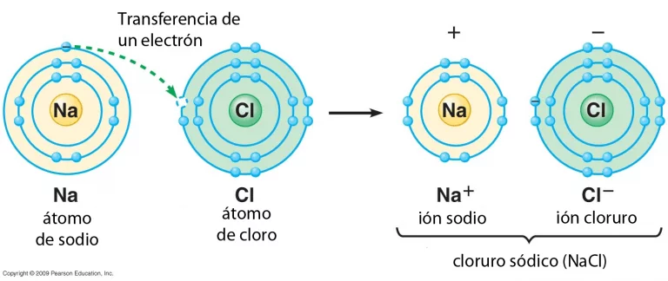
Propiedades generales de las disoluciones acuosas
Unidad 1:
Soluciones Químicas
1. Propiedades electrolíticas
Recordatorio:
Enlaces Iónicos
Atracción electrostática
Cargas Opuestas

Slide 12
Propiedades generales de las disoluciones acuosas
Unidad 1:
Soluciones Químicas
1. Propiedades electrolíticas
-Electrólitos: sí conduce la electricidad
-No Electrólitos: no conduce la electricidad.
¿Cómo se conduce la electricidad en las soluciones?
La pérdida de uno o más electrones a partir de un átomo neutro forma un catión, un ion con carga neta positiva.
Anión es un ion cuya carga neta es negativa debido a un incremento en el número de electrones.

Slide 13
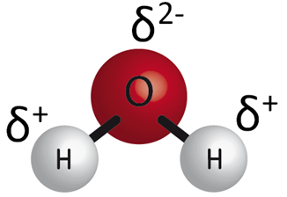
Propiedades generales de las disoluciones acuosas
Unidad 1:
Soluciones Químicas
1. Propiedades electrolíticas
¿Cómo se conduce la electricidad en las soluciones?
-Electrólitos: sí conduce la electricidad
Red de enlaces iónicos: cristal

Slide 14
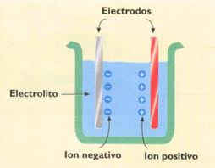
Propiedades generales de las disoluciones acuosas
Unidad 1:
Soluciones Químicas
1. Propiedades electrolíticas
¿Cómo se conduce la electricidad en las soluciones?
e
Corriente de electrones
Cl⁻ Na⁺
+ 1e⁻
e
Corriente de electrones

Slide 15
Propiedades generales de las disoluciones acuosas
Unidad 1:
Soluciones Químicas
1. Propiedades electrolíticas
e
e
Corriente de electrones
Corriente de electrones
+ 1e⁻
¿Cómo se conduce la electricidad en las soluciones?

Slide 16
Propiedades generales de las disoluciones acuosas
Unidad 1:
Soluciones Químicas
1. Propiedades electrolíticas
Electrólitos: sí conduce la electricidad
¿Cómo se conduce la electricidad en las soluciones?
e
e
Cl⁻ Na⁺
e⁻
e
e⁻
e⁻
e⁻
e⁻
e⁻
e⁻

Slide 17
Propiedades generales de las disoluciones acuosas
Unidad 1:
Soluciones Químicas
1. Propiedades electrolíticas
-Electrólitos: conducen la electricidad porque sus iones pueden recibir y donar electrones.

Slide 18
Propiedades generales de las disoluciones acuosas
Unidad 1:
Soluciones Químicas
2. Propiedades de Solubilidad

